Slide 1
@TheBridge_Tech
Análisis de Sentimientos Twitter
Leandro Salvado Silva

Slide 2
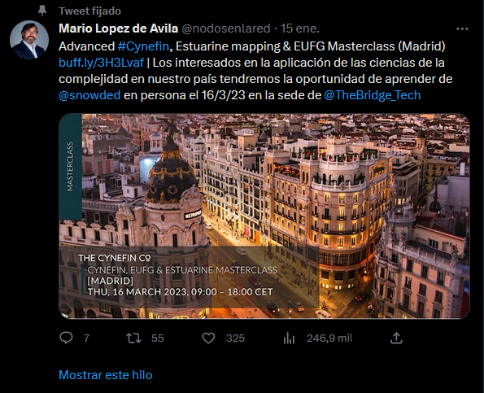
Tweet con mayor repercusión social
Lo tiene fijado en su cuenta principal, por lo que es un gran embajador de la marca!

Slide 3
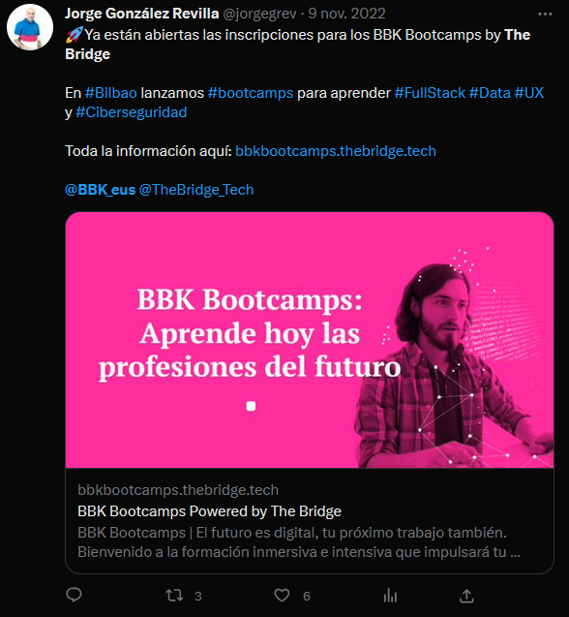
¿Cuál es el usuario que más menciona a la escuela?
El campus Manager!!
Otro usuario que tiene fijado el tweet en su perfil.

Slide 4
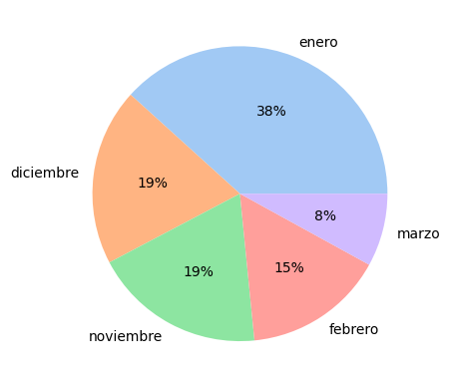
The bridge, en cifras.
¿En qué mes se concentra el mayor número de tweets?

Slide 5
¿Qué palabras son más frecuentes?
@thebridge_tech 120
#bbkbootcamps 27
@bbk_eus 27
digital 27
bbk 25
bootcamps 19
Como podemos ver, las menciones y los hashtag son las palabras que más se repiten.

Slide 6
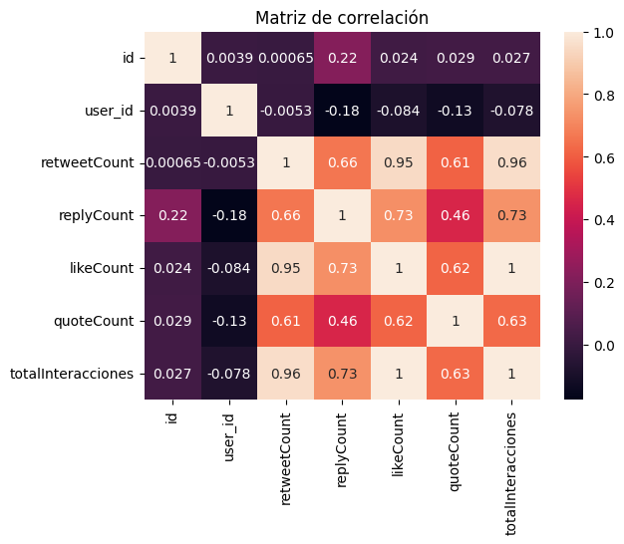
Matriz de correlación
`likeCount` con `retweetCount` y `totalInteracciones`. Prácticamente se puede decir que si un tweet te ha gustado, lo vas a retweetear.
`Retweet` con `reply`. Las respuestas y retweets implican comunicación y difusión de algo que para el usuario ha sido de interés.
Podemos ver que la columna `quoteCount` y `replyCount` guardan una relación moderadamente fuerte.

Slide 7
Feature engineering
- `statusesCount` número total de tweets publicados por la cuenta de Twitter.
- `favouritesCount`: número de tweets que la cuenta ha marcado como favoritos.
- `listedCount`: número de veces que la cuenta ha sido agregada a listas de usuarios de otros usuarios de Twitter.
- `mediaCount`: se refiere al número de medios (imágenes, videos, etc.) que la cuenta ha compartido en Twitter.

Slide 8
Insights
`Godivaciones`, `radiovalencia`, `Recuenco`, `Metricool_es` y `Ari_Reinventada` son las que más nos interesa que interaccione con nosotros, ya que son los que más repercusión nos harían ganar.
Recuenco, la escuela le debe una cervecilla a este buen hombre, que él solito le proporcionó un número potencial de impresiones de `1.023.959` en tan solo 4 meses.
PROMEDIO INTERACCIONES POR TWEET → 7 .

Slide 9
conclusiones
La escuela se debe plantear campañas para crecer en seguidores y embajadores de la marca.
Los eventos y las promociones son los temas más populares y generan la mayor cantidad de interacciones.
La mayoría de los tweets tienen un sentimiento positivo, lo que sugiere que la percepción de la audiencia hacia la escuela es positiva en general.
Los tweets más populares suelen tener contenido visual y la calidad del copywriting.

Slide 10



Base de datos
Implementación de SQLAlchemy.
Hospedada en AWS – RDS
Administrada con MySQL workbench

Slide 11
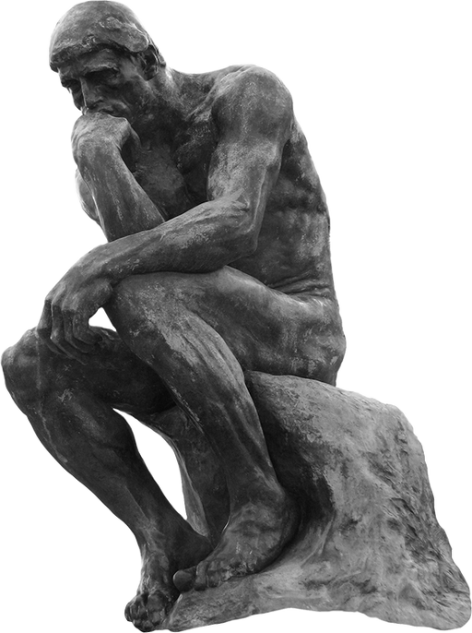
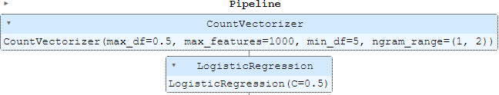
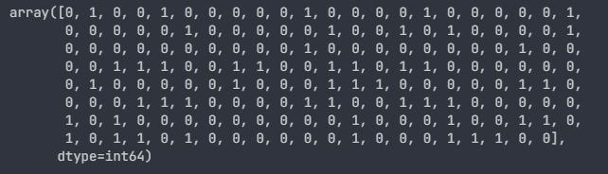
predicciones
Modelo pre entrenado

Slide 12
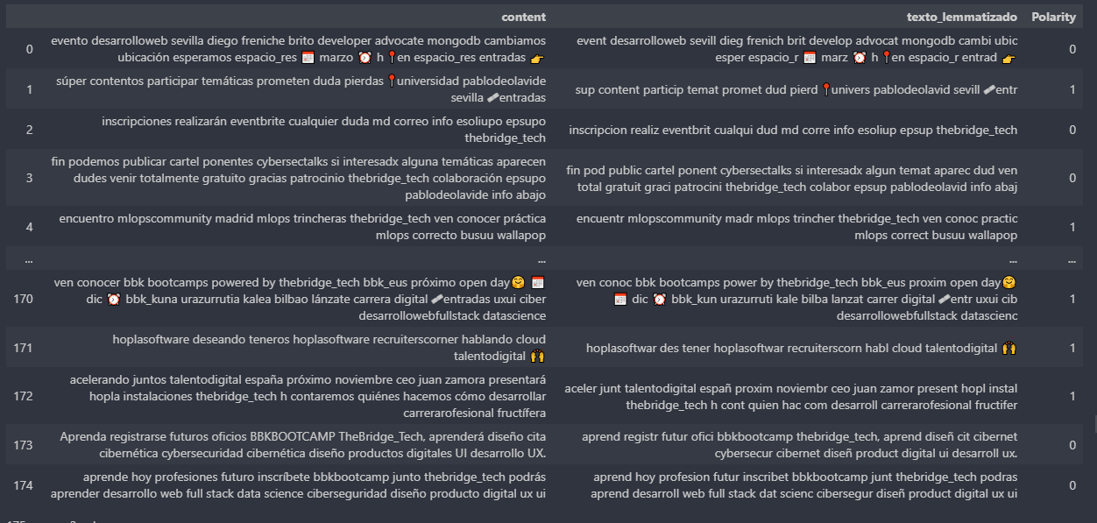
predicciones
Modelo pre entrenado

Slide 13
predicciones
Modelo pre entrenado
¿predicciones positivas o negativas?
El modelo estaría fallando?
Lenguaje muy neutro?
La respuesta estaría en las variables más importantes…

Slide 14
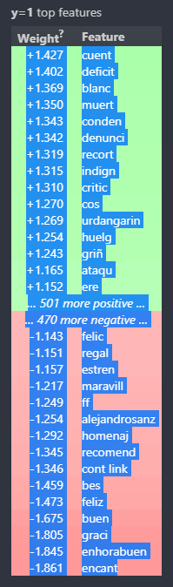

predicciones
Modelo pre entrenado
Negativas en verdes
Positivas en rojo
FELICIDAD

Slide 15
Propuesta de mejora
Se podría aumentar el corpus del entrenamiento, que puede añadirle un poco más de precisión.
Podríamos ajustar los hiperparámetros y tratar de hacer un gridSearch para poder encontrar la mejor combinación de parámetros predictores.
Podríamos probar otros modelos como TextBlob, que fue el que usé para mi proyecto de ML.

Slide 16

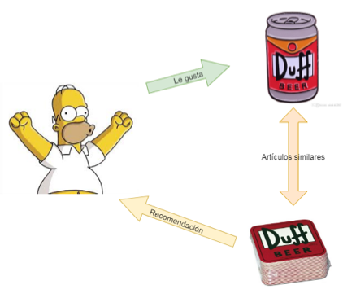
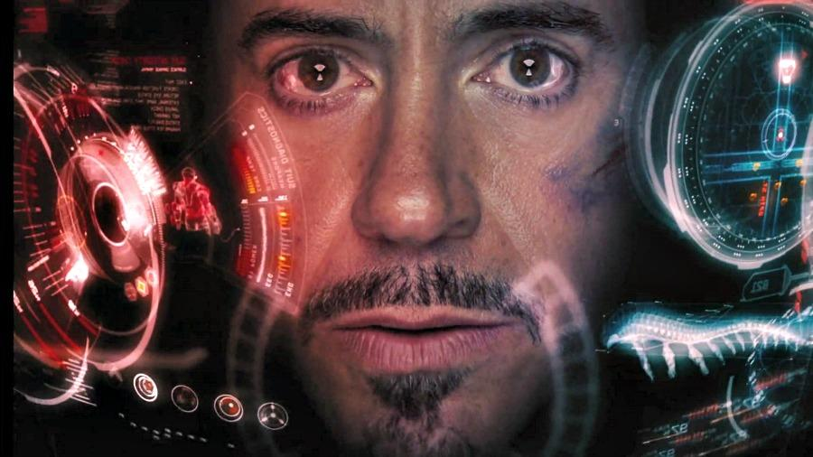
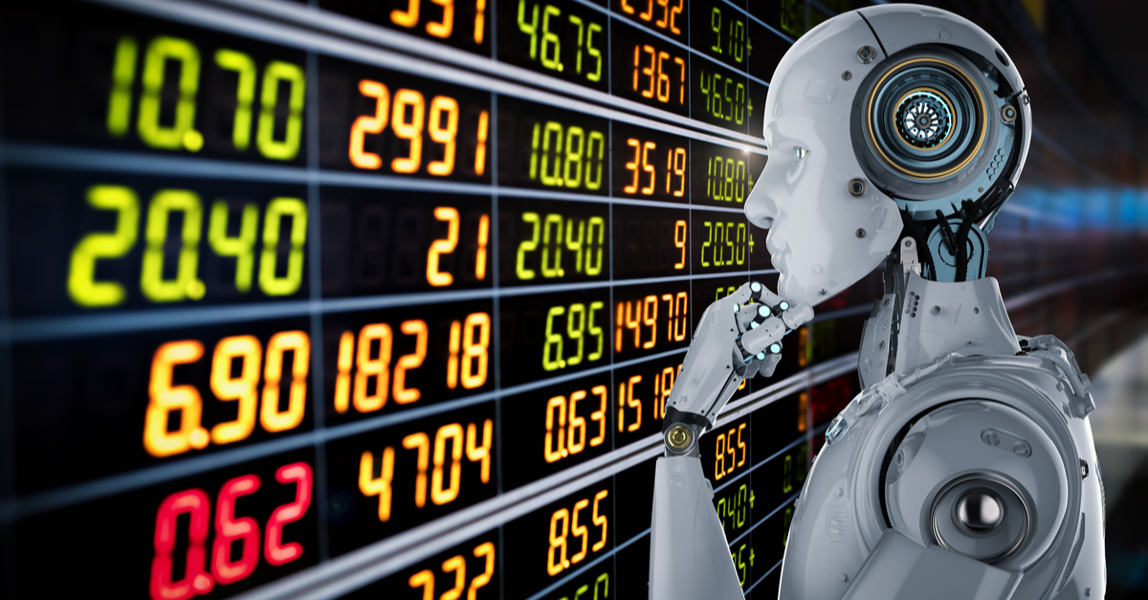
Otras oportunidades para ml

Slide 17
¡Gracias por estos 4 meses de crecimiento!

